Slide 1

LHC 加速器 における
高温 QCD 物質 の 実験研究
志垣 賢太 （ ）
日本物理学会 実験核物理, 理論核物理 合同シンポジウム
“原子核コライダーにおける QCD 物理”
- クォーク・グルーオンプラズマの発見を中心に -
2017 年 3 月 17 日, 大阪大学

Slide 2
講演概要
高エネルギー原子核物理学
  現在までの成果, 分野現況
  夢の在処
LHC における高温 QCD 物質研究
  5 TeV Pb-Pb 衝突からの最新物理知見 （抜粋）
  古来からの鍵： レプトン （対）
物理展望, 次期計画
  次世代の鍵： レプトン （対）
  物理的中央領域と技術的前方領域の新たな邂逅
まとめ, おわりに

Slide 3
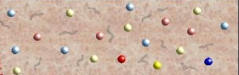
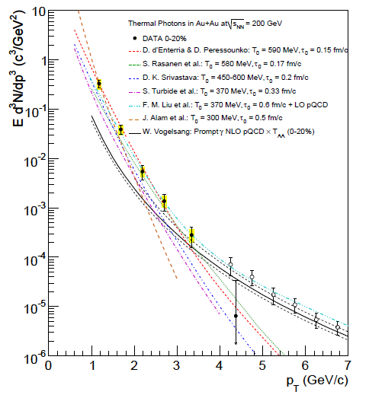
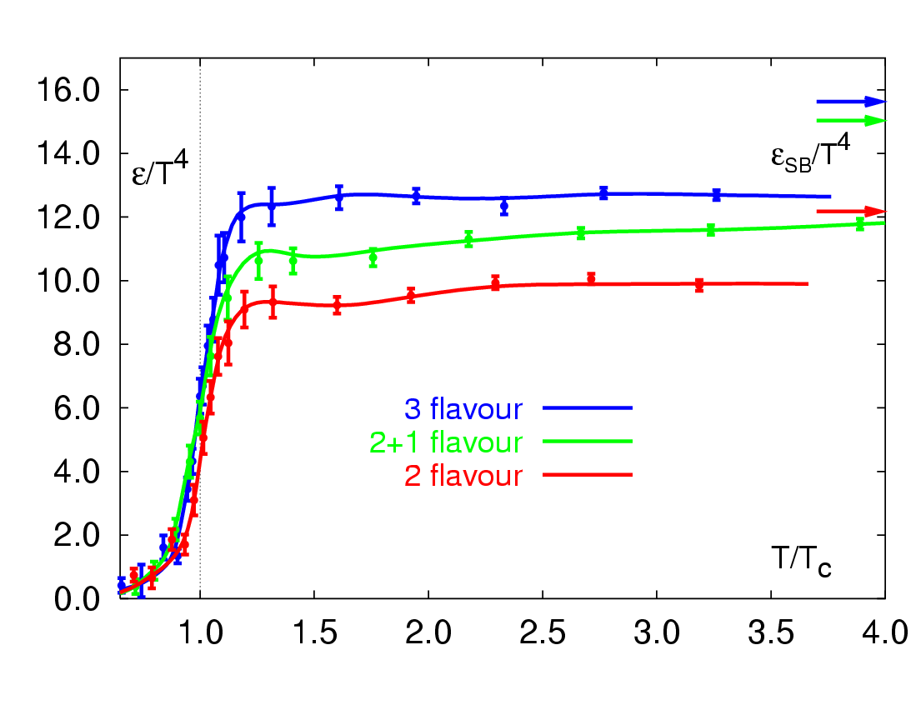
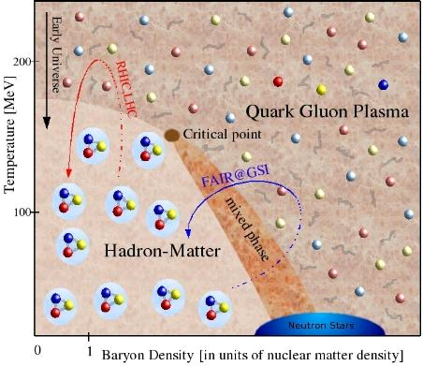
RHIC の成果： 新たな QCD 相への到達
RHIC → LHC
“熱輻射” 勾配 ~ 220 MeV
初期温度 ~ 300 - 600 MeV
RHIC
“自由気体”？
過渡状態？
“完全流体”
RHIC → LHC
RHIC
PHENIX (A. Adare et al.), PRC 81, 034911 (2010)
F. Karsch, Lect. Notes Phys. 583 (2002) 209

Slide 4
夢の在処： より高く, より重く
極限状態の物理探求
  硬散乱事象 （非対称ジェット対, 単ジェット）
  重クォーク （b まで）
  高多重度事象 （軽衝突系）
新発見と精密測定の両天秤
cf. 軽衝突系, エネルギー走査, 高輝度高統計

Slide 5
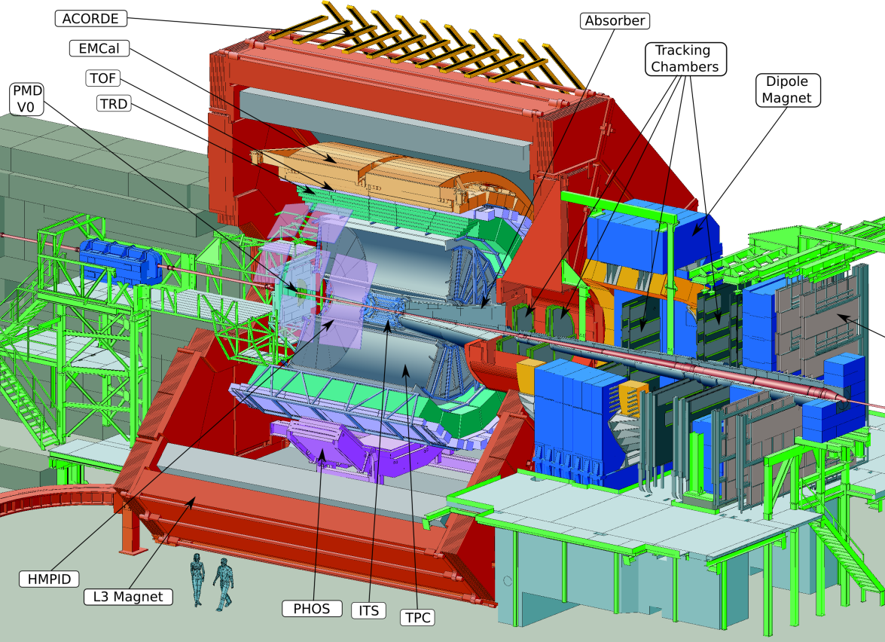
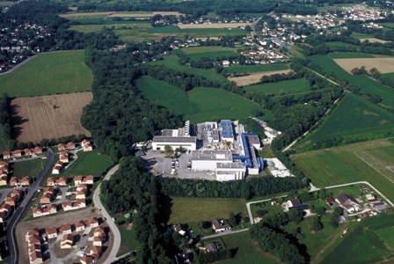

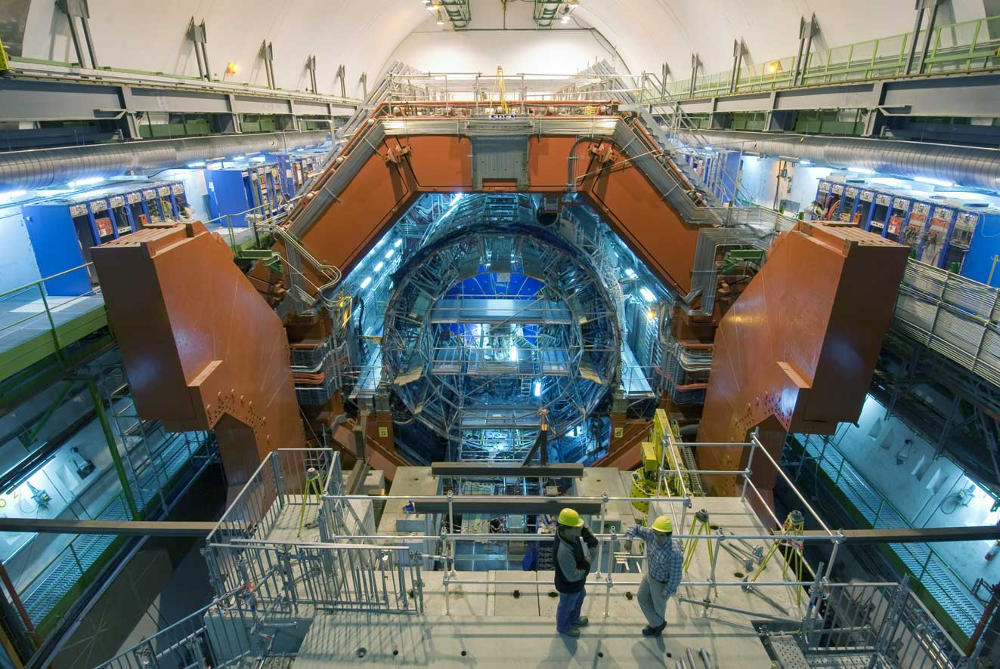
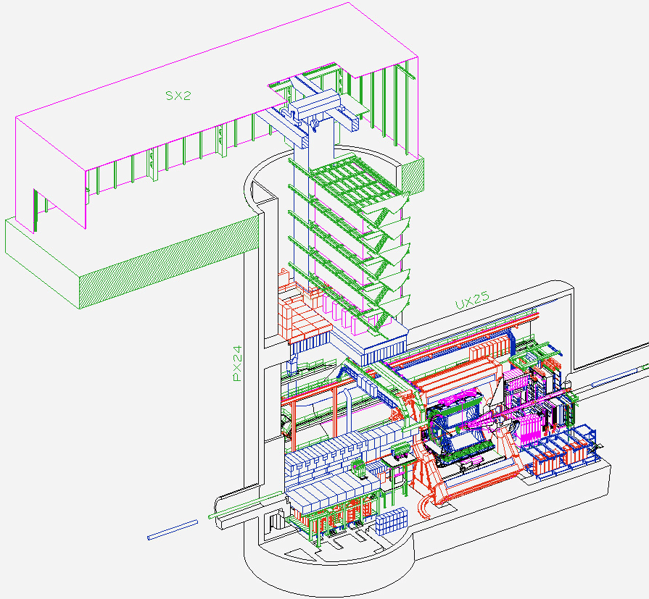
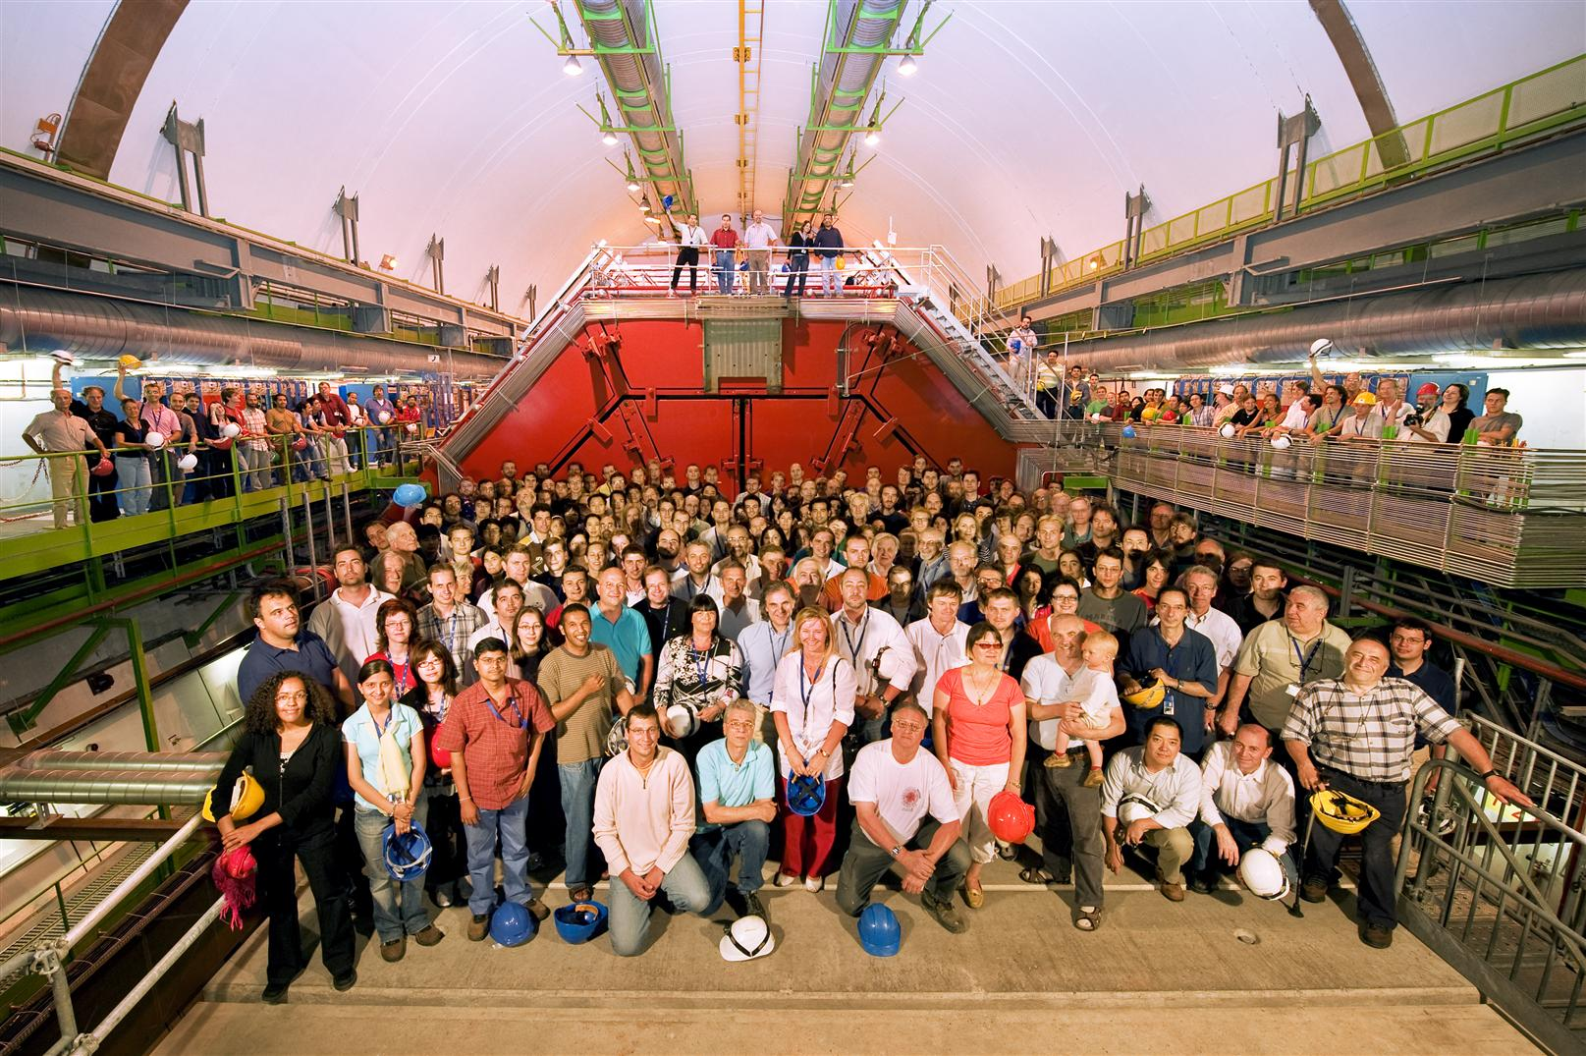
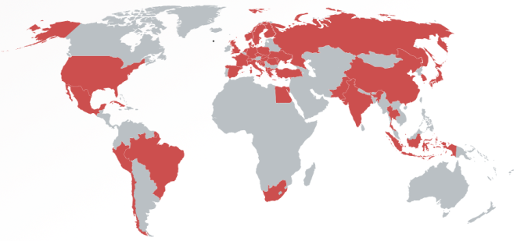
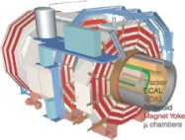
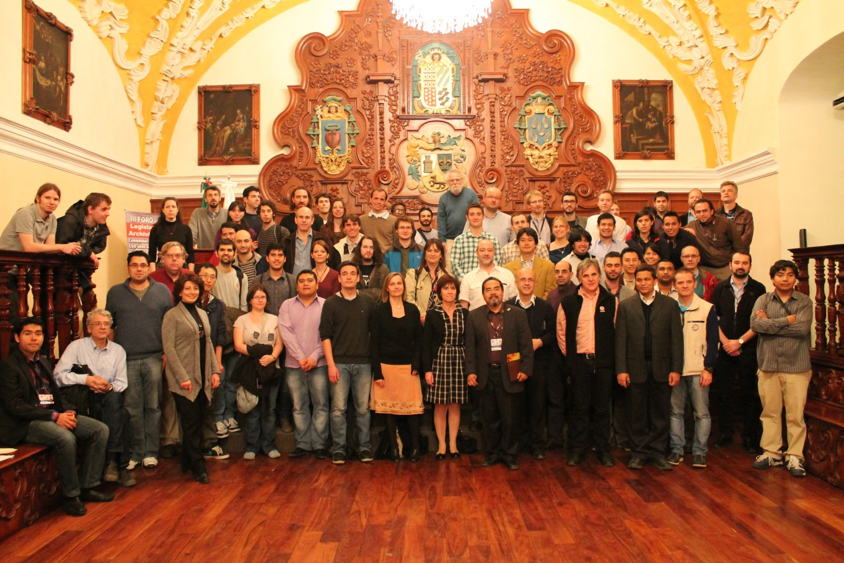
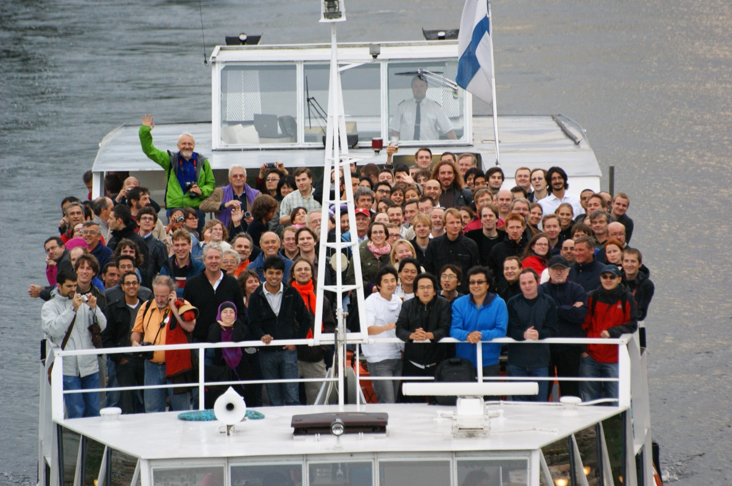


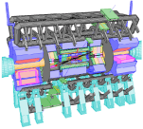


A Large Ion Collider Experiment
CERN LHC 加速器における原子核衝突実験
42 か国, 174 研究機関, ~1,800 共同研究者
CMS
LHCb
ALICE
ATLAS, LHCf

Slide 6
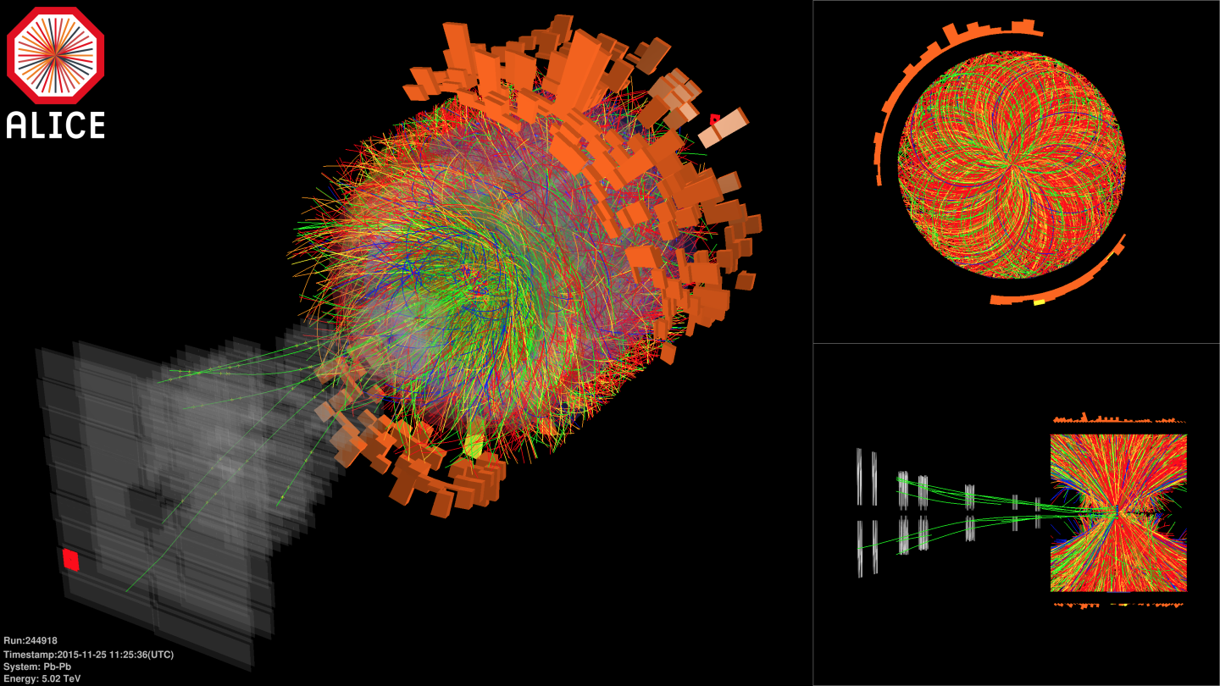

史上最高エネルギー Pb-Pb 衝突
核子対あたり重心系 （√s_{NN}） 5.02 TeV （2015）
  RHIC 加速器 Au+Au 衝突の 25 倍
  設計エネルギー 5.5 TeV
cf. 2.76 TeV （2010 - 2011）

Slide 7
“純粋な” 高エネルギー密度状態
pp 衝突中央領域での反陽子／陽子比
  √s = 0.2 TeV (RHIC)： ~0.8
  √s = 0.9 TeV： 0.957 ± 0.006 (stat) ± 0.014 (sys)
  √s = 7.0 TeV： 0.990 ± 0.006 (stat) ± 0.014 (sys)
ALICE (K. Aamodt et al.),
PRL 105, 072002 (2010)

Slide 8
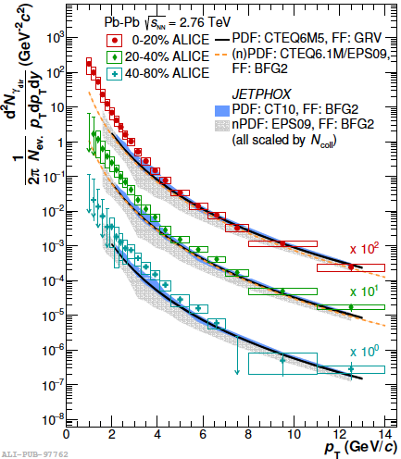
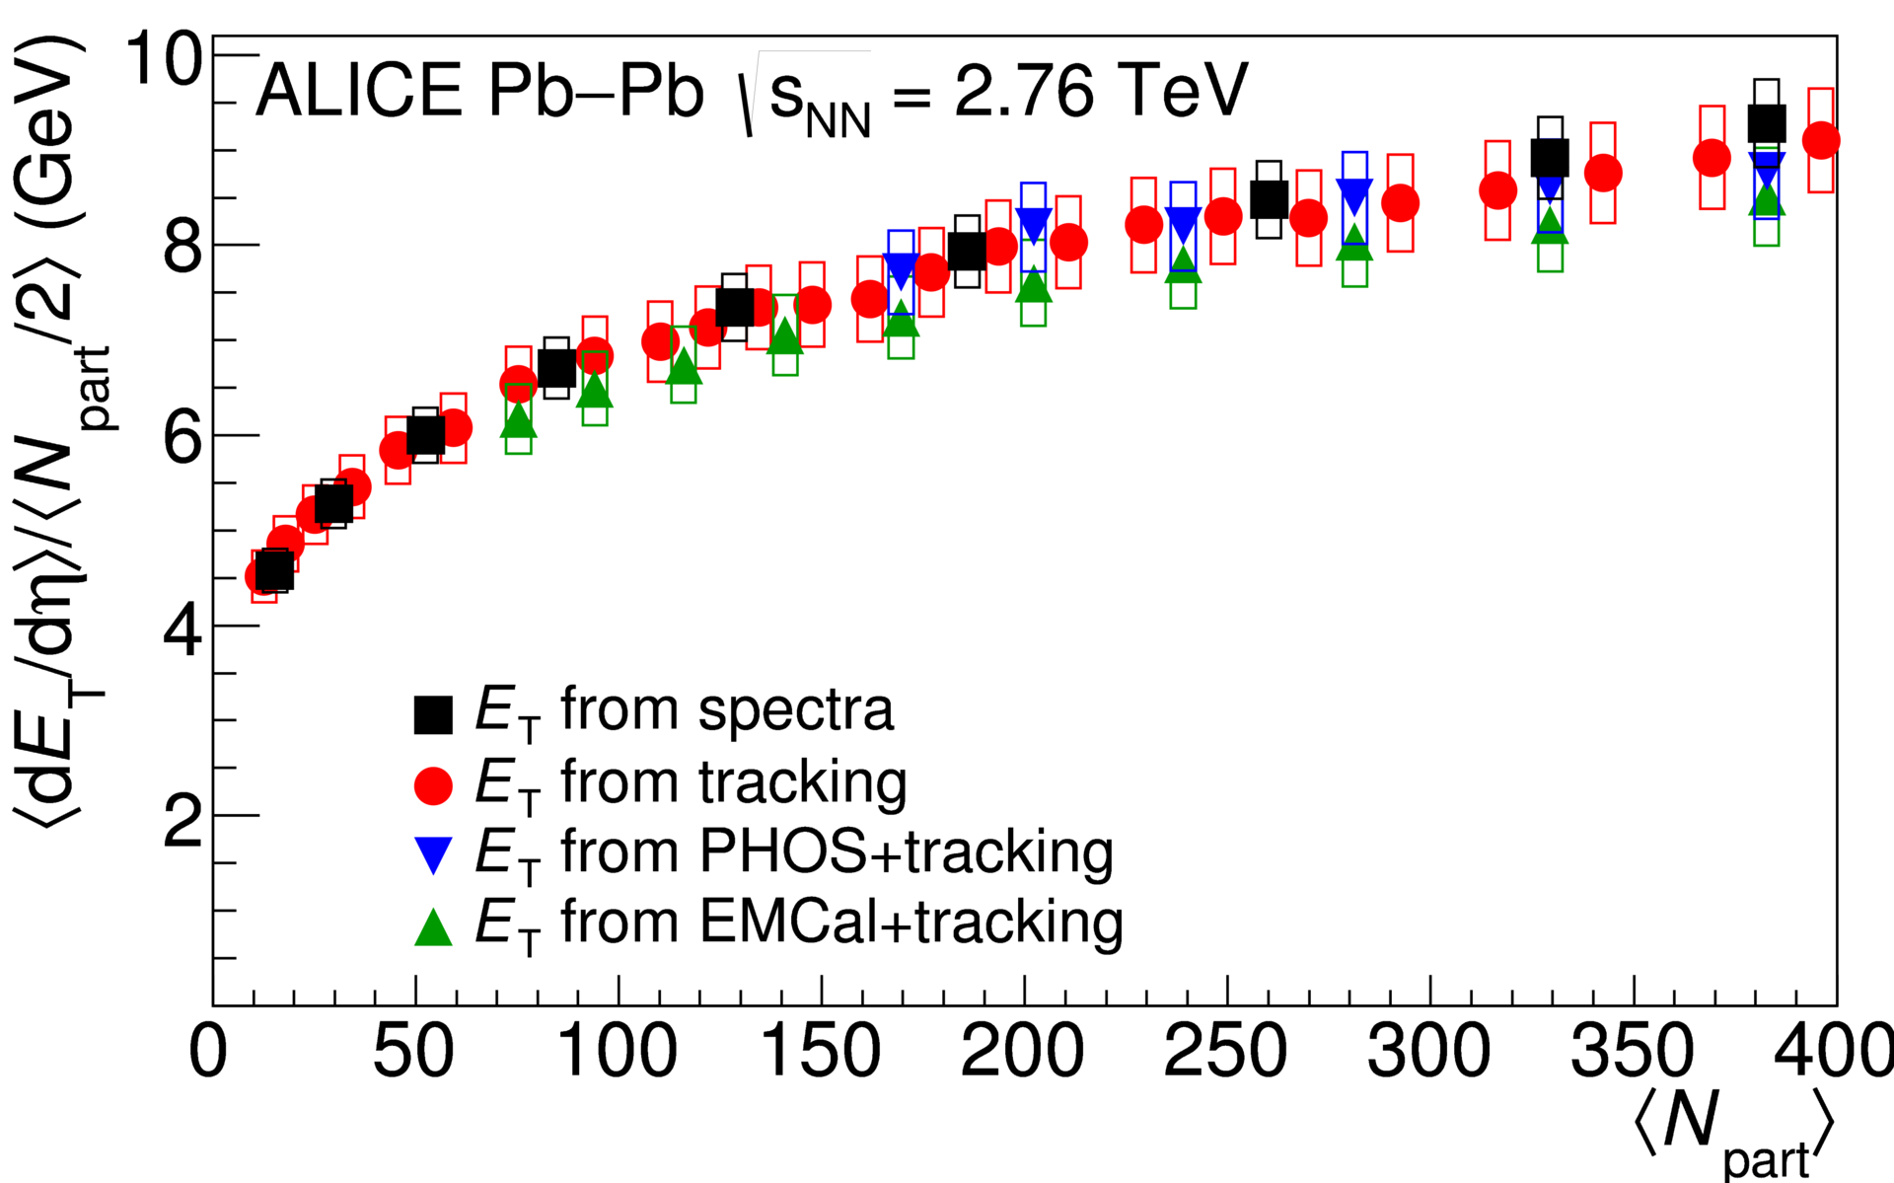
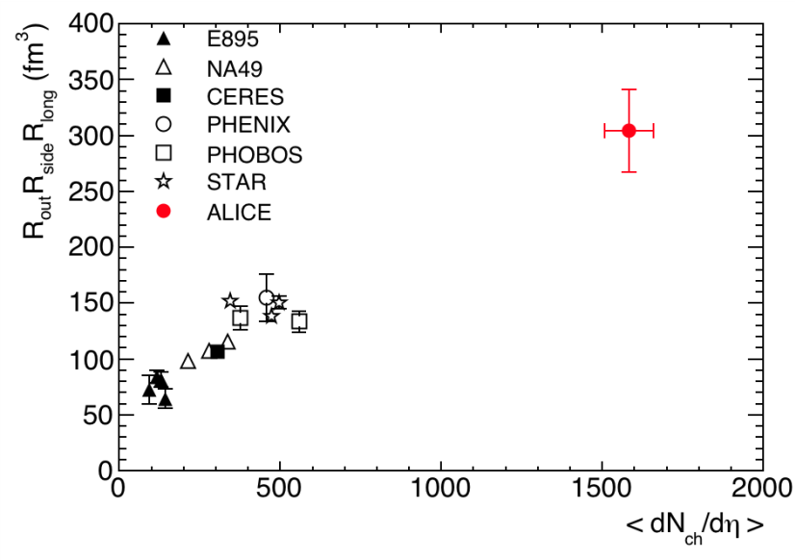
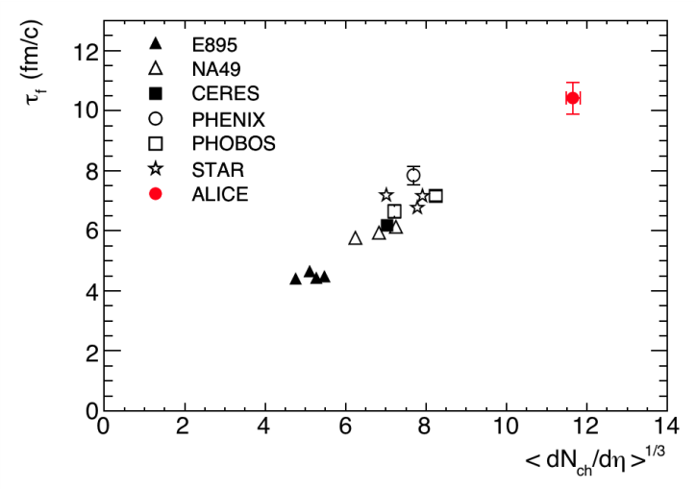
高温, 大容量, 長寿命クォーク相生成
“平均温度”
    “熱輻射” 平均勾配
  297 ± 12 (stat) ± 41 (sys) MeV （RHIC 比 1.4 倍）
エネルギー密度
    一次元膨張 （Bjorken） 描像
  dN_{ch}/dη = 1,580 ± 80 (sys) （RHIC 比 2.5 倍）
  ετ₀ ~ 16 GeV/fm²c （RHIC 比 3 倍）
時空体積
    量子相関測定
  容積 ~ 300 fm³ （RHIC 比 2 倍）
  寿命 ~ 10 fm/c （RHIC 比 1.3 倍）
ALI-PUB-105041
ALICE, PLB 696, 328 (2011)
ALICE,
PLB 754, 235
(2016)

Slide 9
環境は整った, さあ物理だ！
俎上の解放クォーク・グルーオン相
  u, d, s, c に加え b クォークまで
QCD 色場中での解放クォーク挙動
  エネルギー損失, 再分配
  質量依存性
QCD 色場中でのクォーク間相互作用
  色デバイ遮蔽によるクォーコニア融解
カイラル対称性回復現象
  低質量ベクトル中間子 （前駆体） 質量状態変化

Slide 10
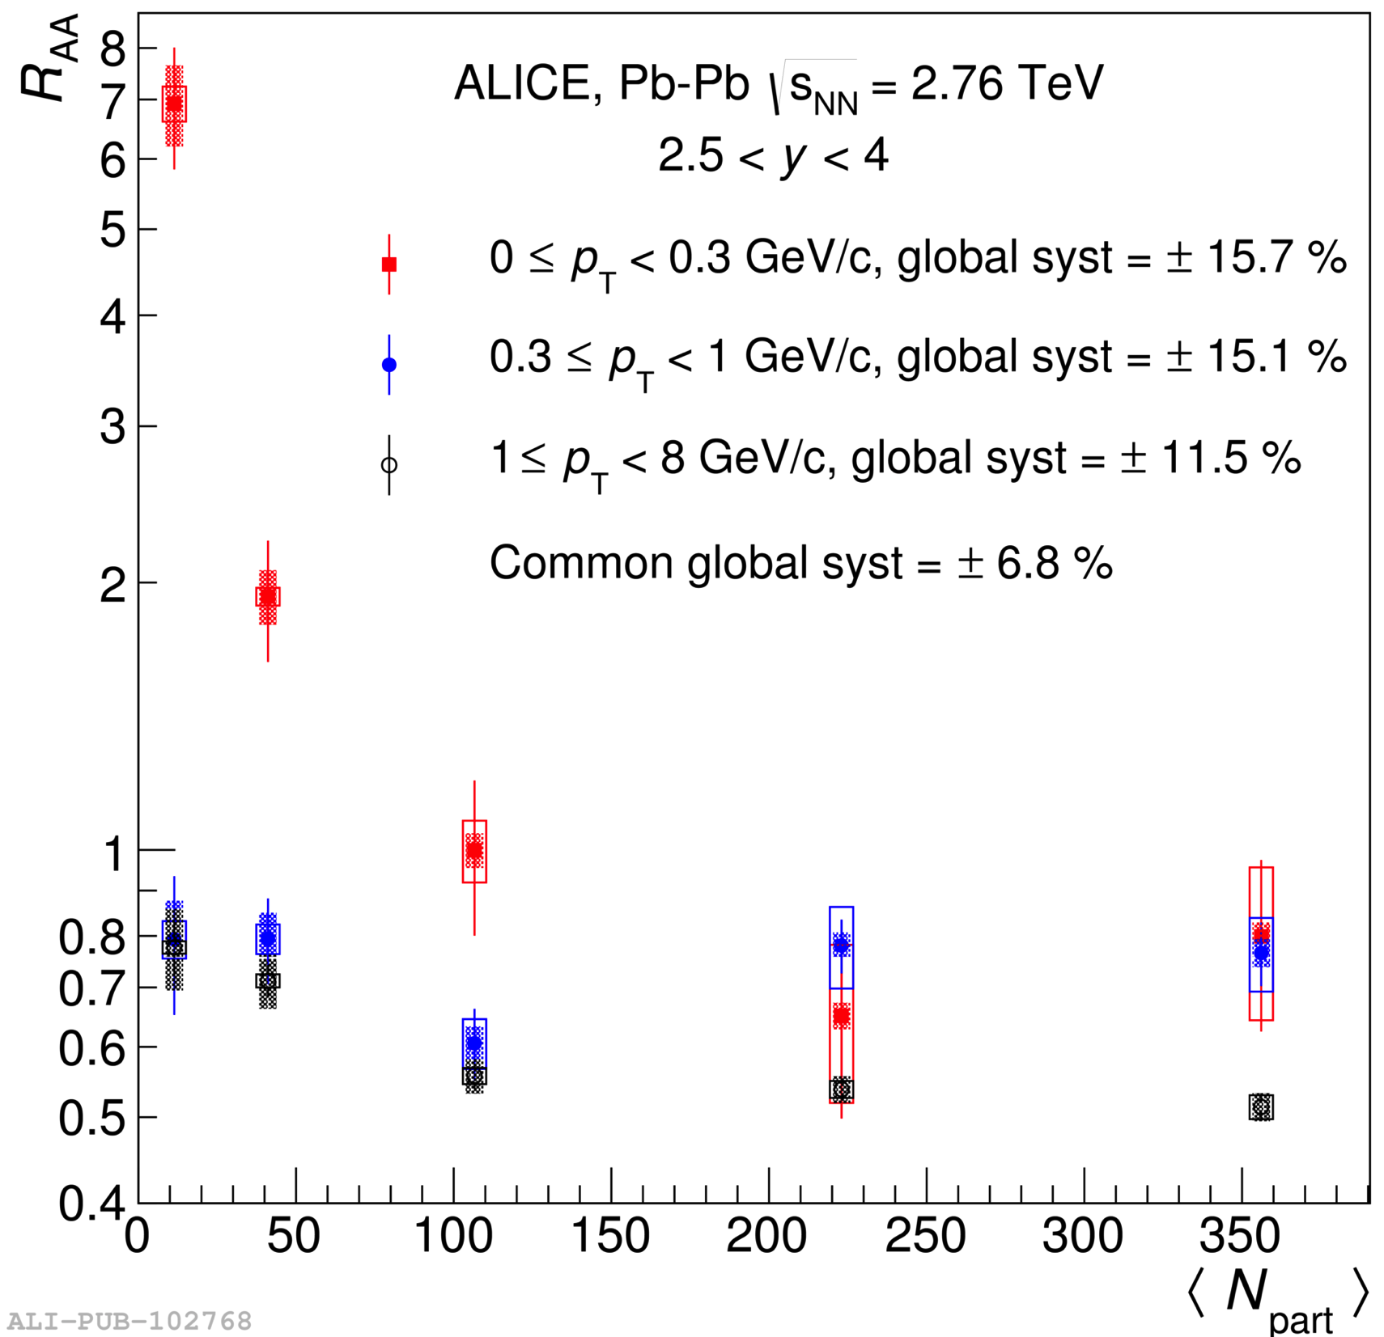
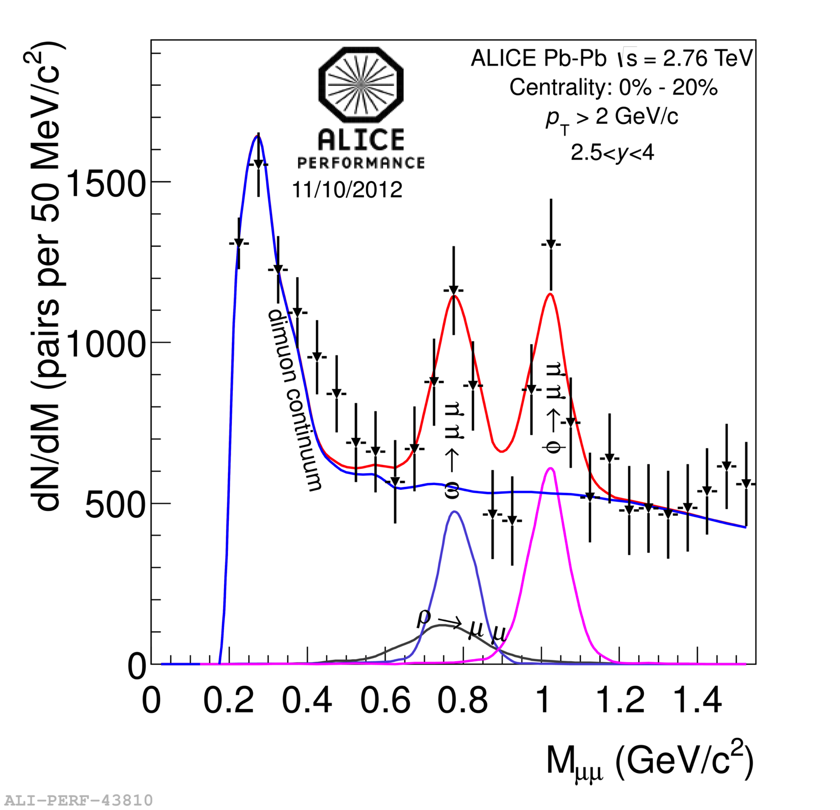
2015 年 Pb-Pb レプトン対事前目標
J/ψ 高統計微分測定
  衝突中心度, ラピディティ, 横運動量
  集団運動
極低横運動量 J/ψ 電磁生成
励起状態： ψ(2S), ϒ(2S, 3S)
φ, ρ+ω 微分測定
  原子核効果による収量抑制
  集団運動
低〜中間質量領域の連続成分
  → 重クォーク
ALICE, PRL 116 (2016) 222301

Slide 11
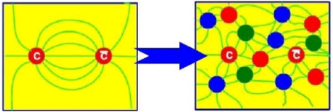
クォーコニア融解
J/ψ （cc） 抑制： 歴史的測定対象
  解放クォーク相中での色デバイ遮蔽の予言 （1986 年）
  SPS 加速器, RHIC 加速器で抑制観測
初期生成抑制と熱的再結合の競合
  LHC ではさらに減少？ 増加？ 集団運動？？

Slide 12
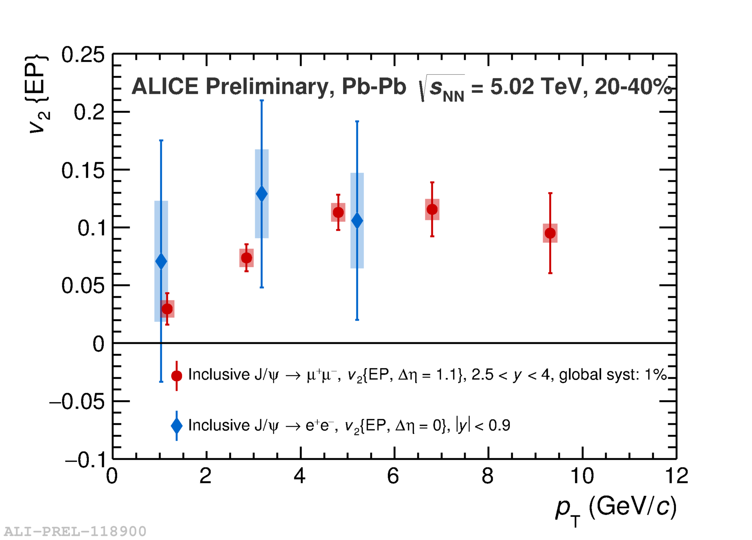
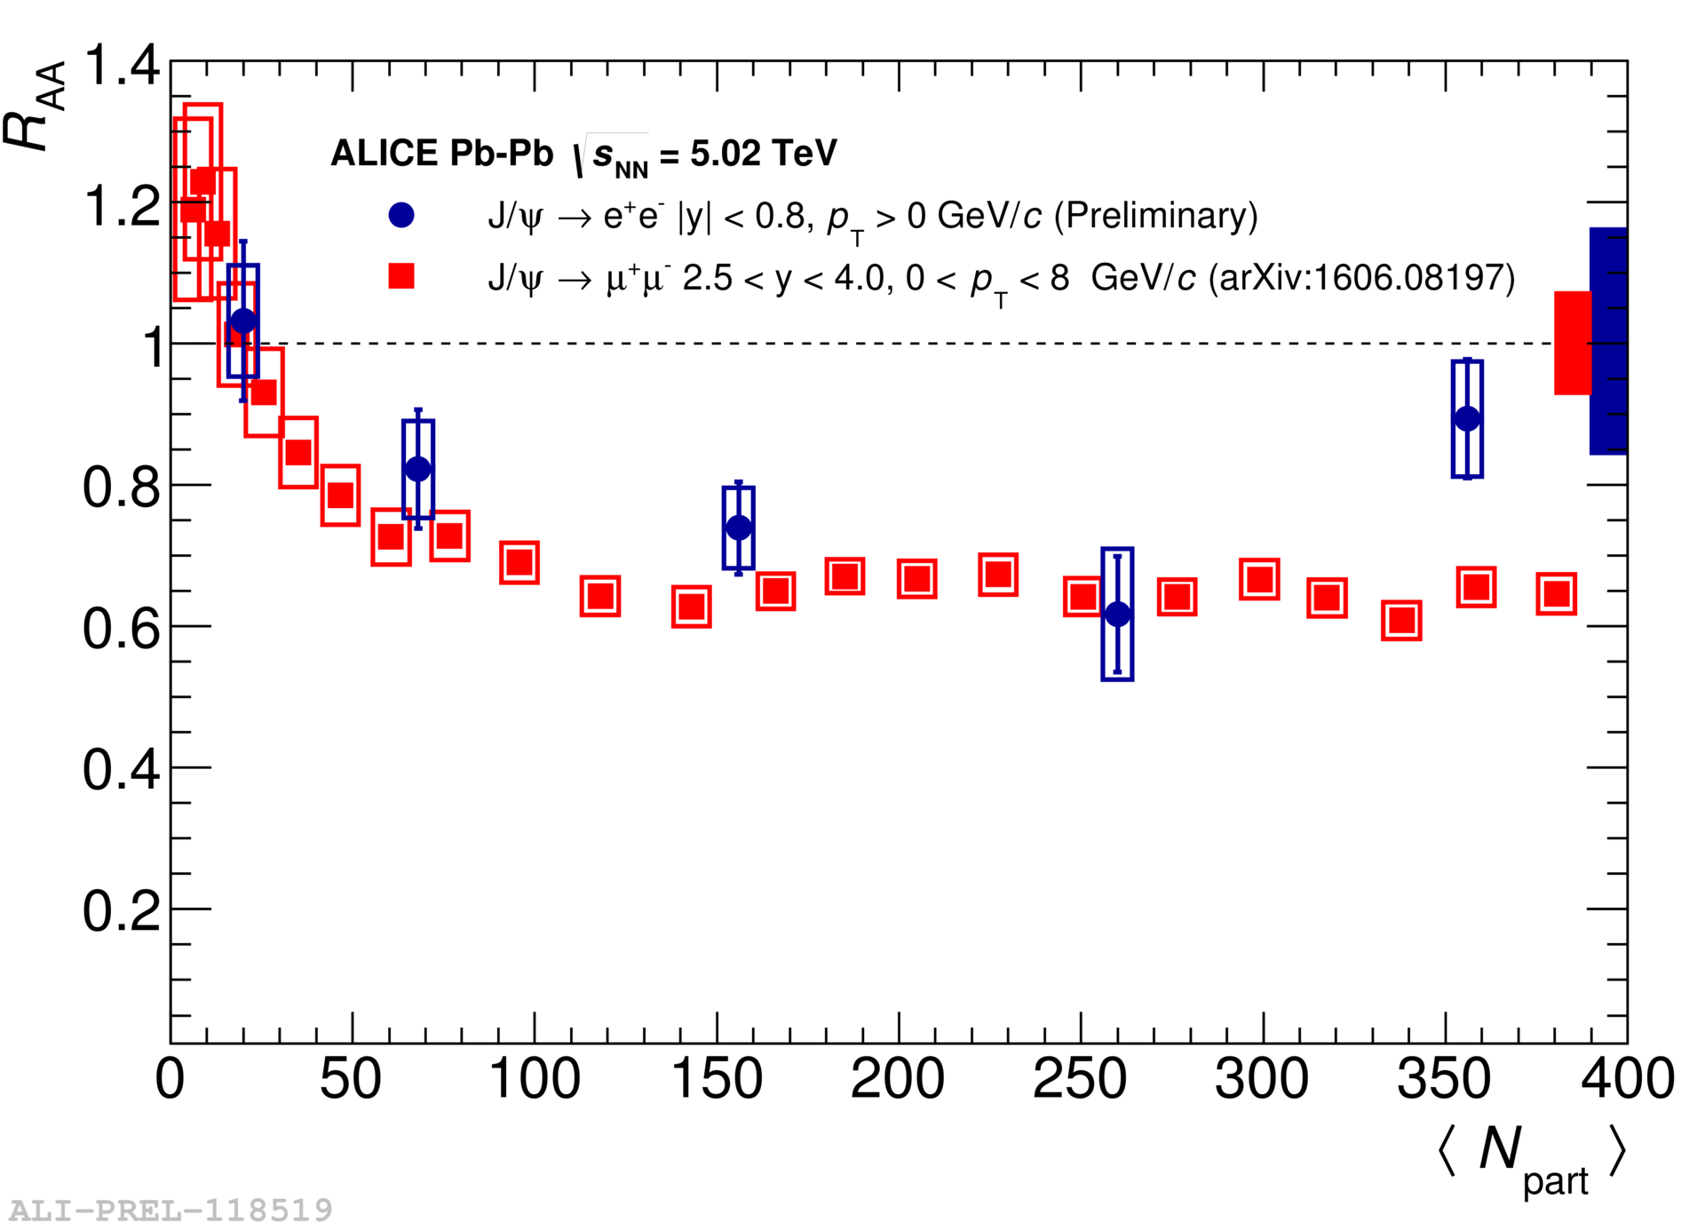
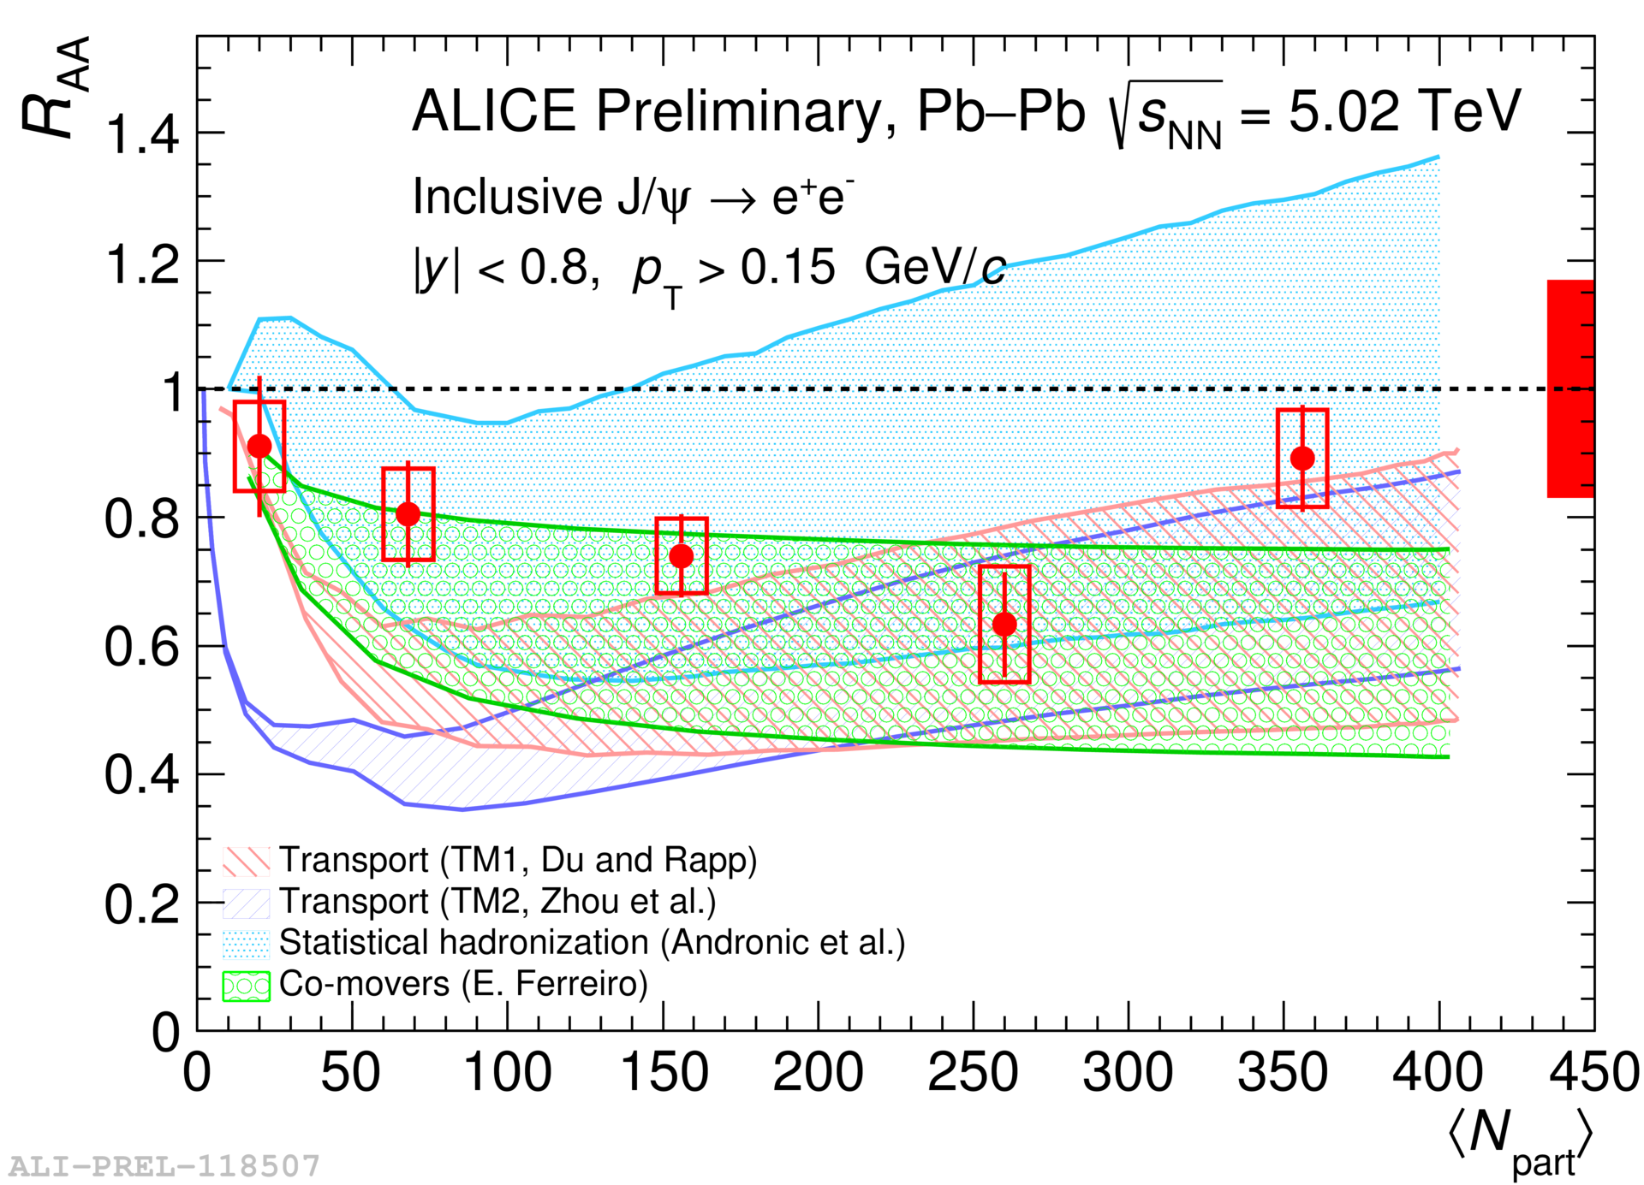
J/ψ 最新知見 （5 TeV Pb-Pb）
（初期抑制と競合して） 遅い再結合の示唆
  中央領域と前方領域で同様の抑制
  集団運動 （！）
    RHIC では （c クォークは集団運動するが） J/ψ 集団運動なし

Slide 13
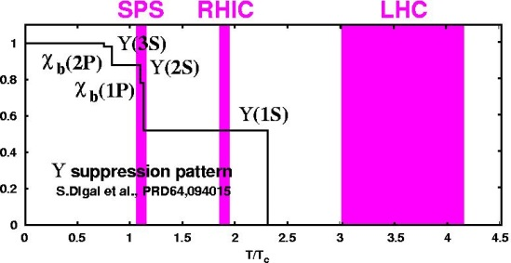
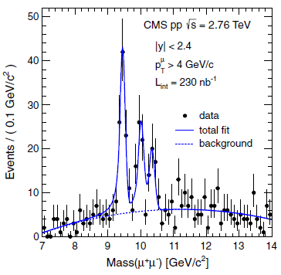
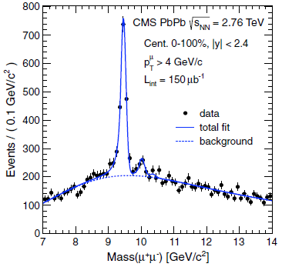
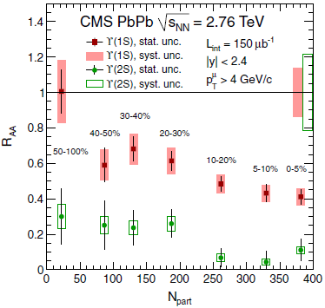
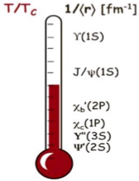
クォーコニア温度計
束縛半径による漸次融解？
  強い束縛系は “耐熱性”
  クォーコニア温度計の期待
    CMS 実験による予兆発見
⇒ J/ψ, ψ(2S), ϒ (1S, 2S, 3S) の系統測定
CMS, PRL 109, 222301 (2012)

Slide 14
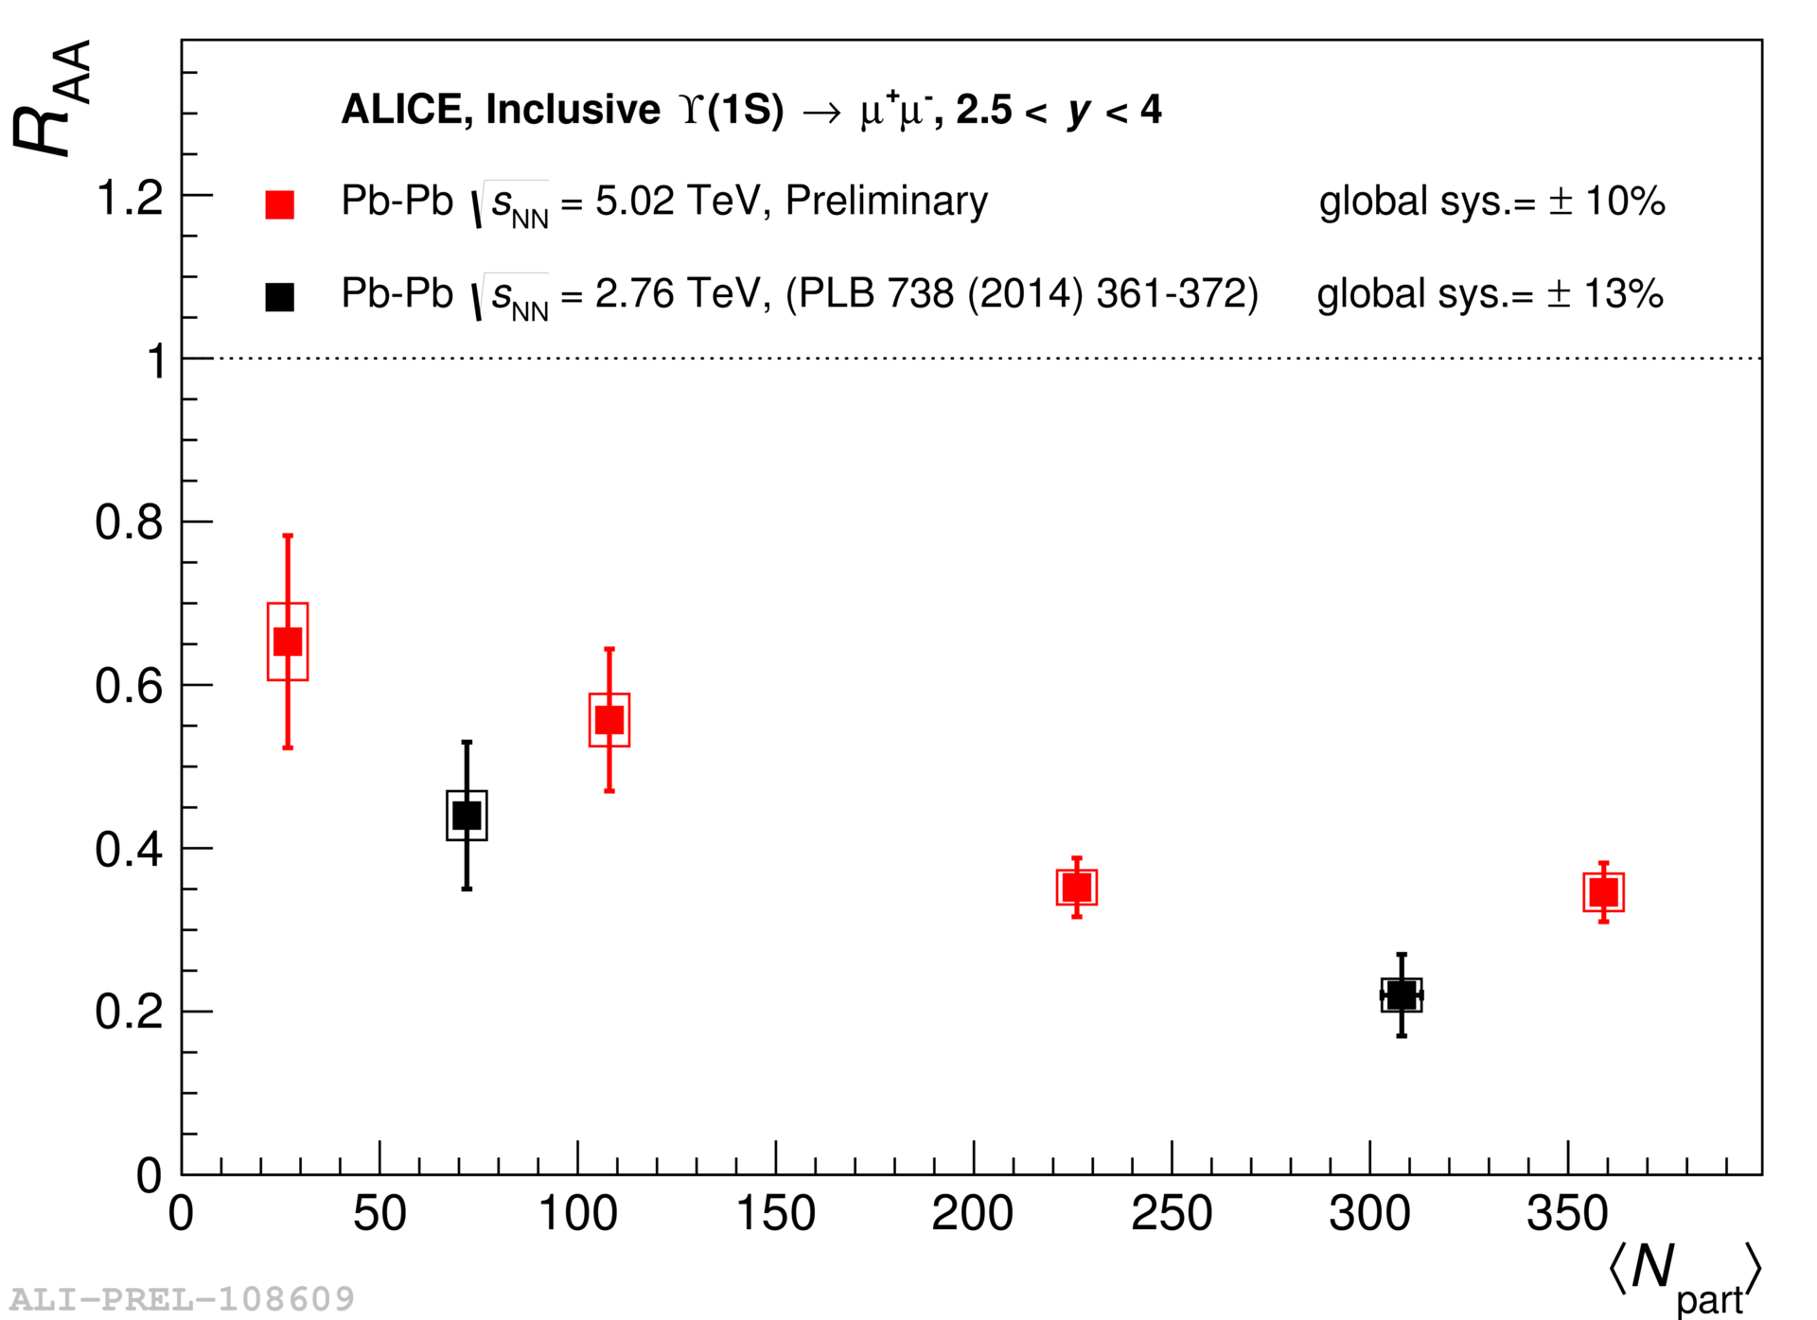
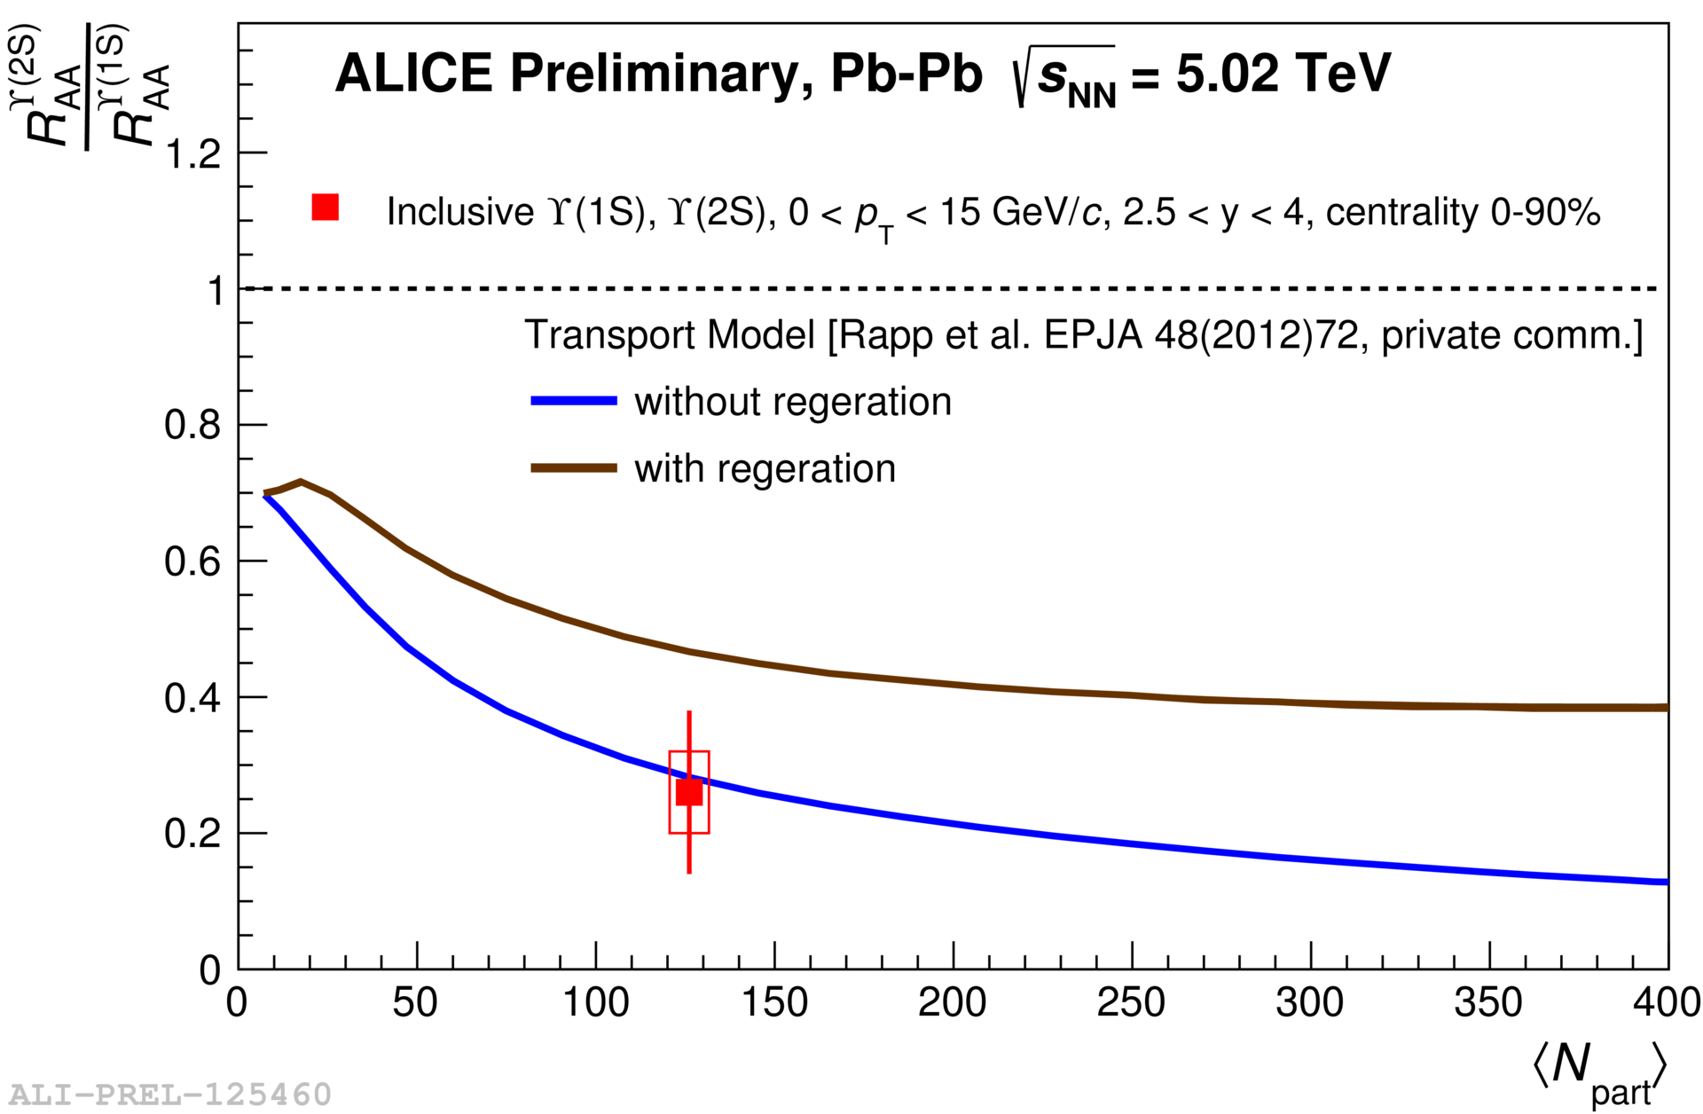
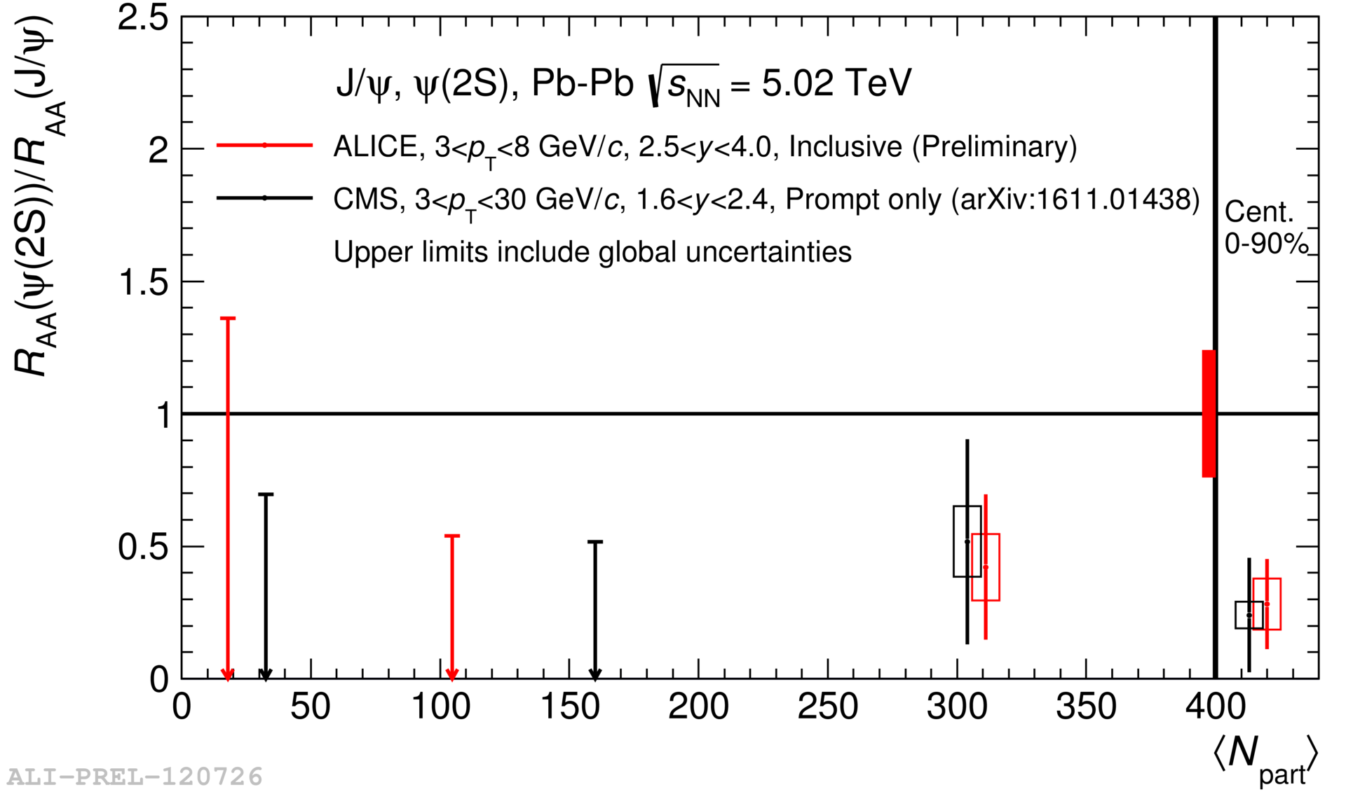
J/ψ, ψ’, ϒ 最新知見 （5 TeV Pb-Pb）
ϒ(1s)： 中心衝突で強い抑制
ψ’, ϒ(2s)： 基底状態 J/ψ, ϒ(1s) を超える抑制
  再結合は c クォークまで？

Slide 15
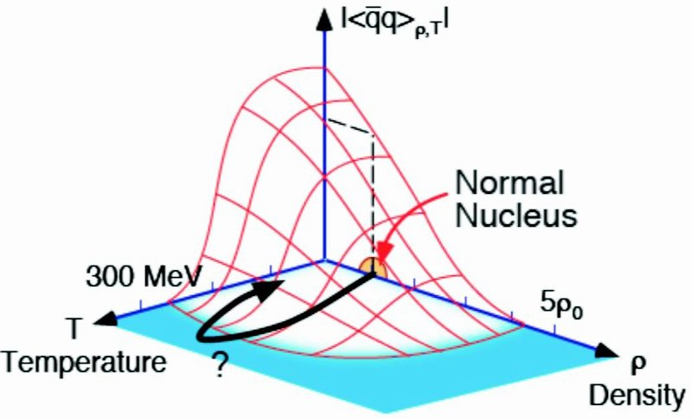
カイラル対称性回復現象
有限密度領域での “観測”
  p+A 衝突による核内 φ/ω （KEK E325）
    ↔︎ CBELSA/TAPS, CLAS-G7
  (d, ³He) 反応による核内 π （鈴木, 早野ら）
高温領域では未確認
  レプトン対測定への挑戦
    e.g. PHENIX 実験 RICH 検出器, HBD 検出器

Slide 16
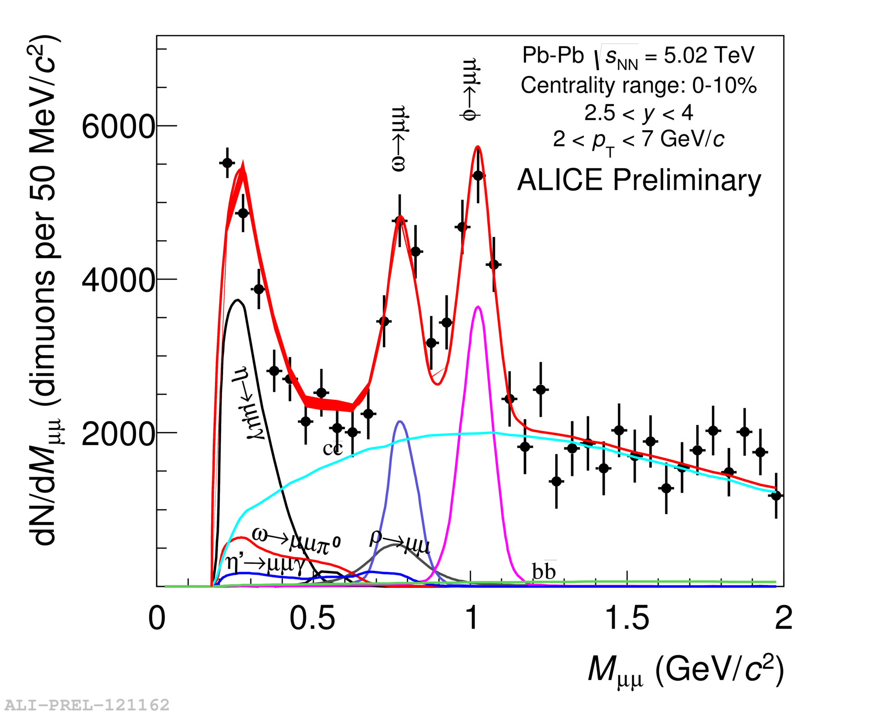
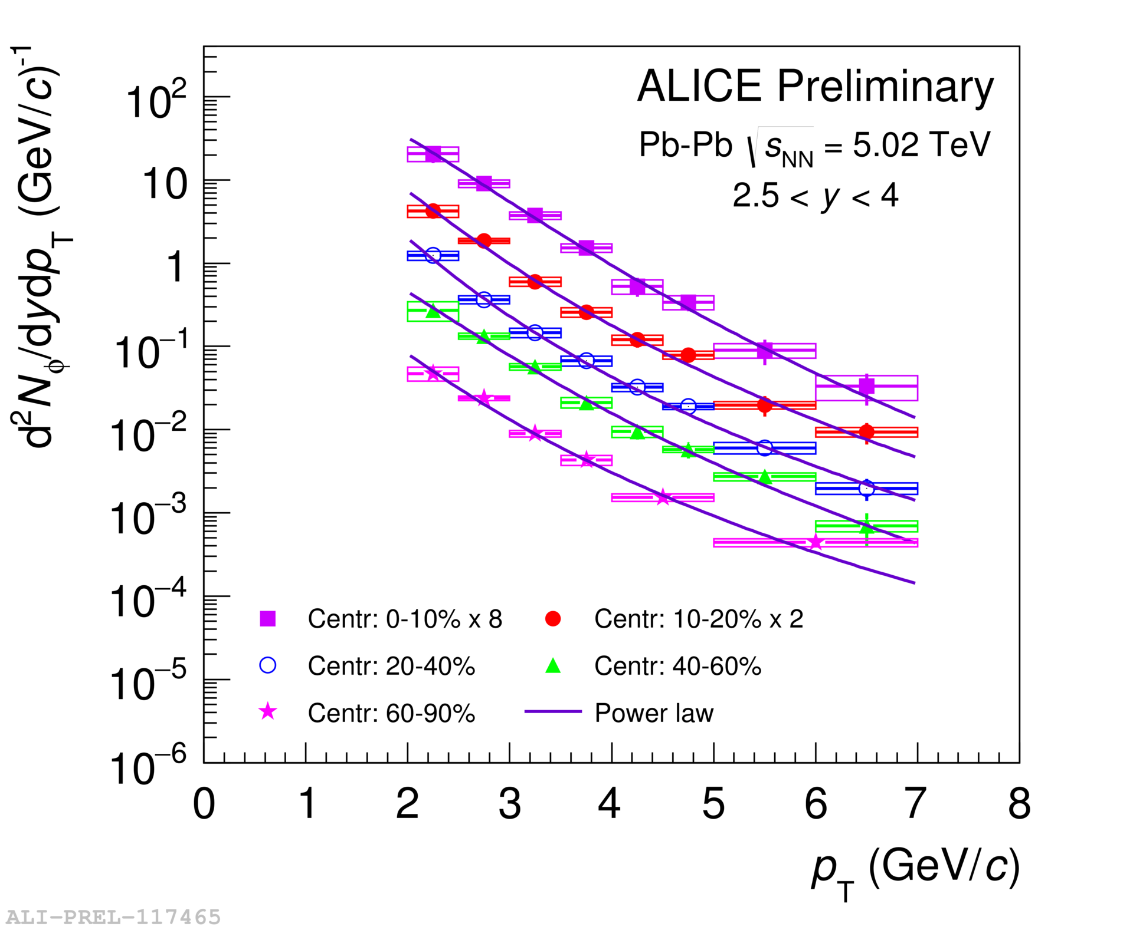
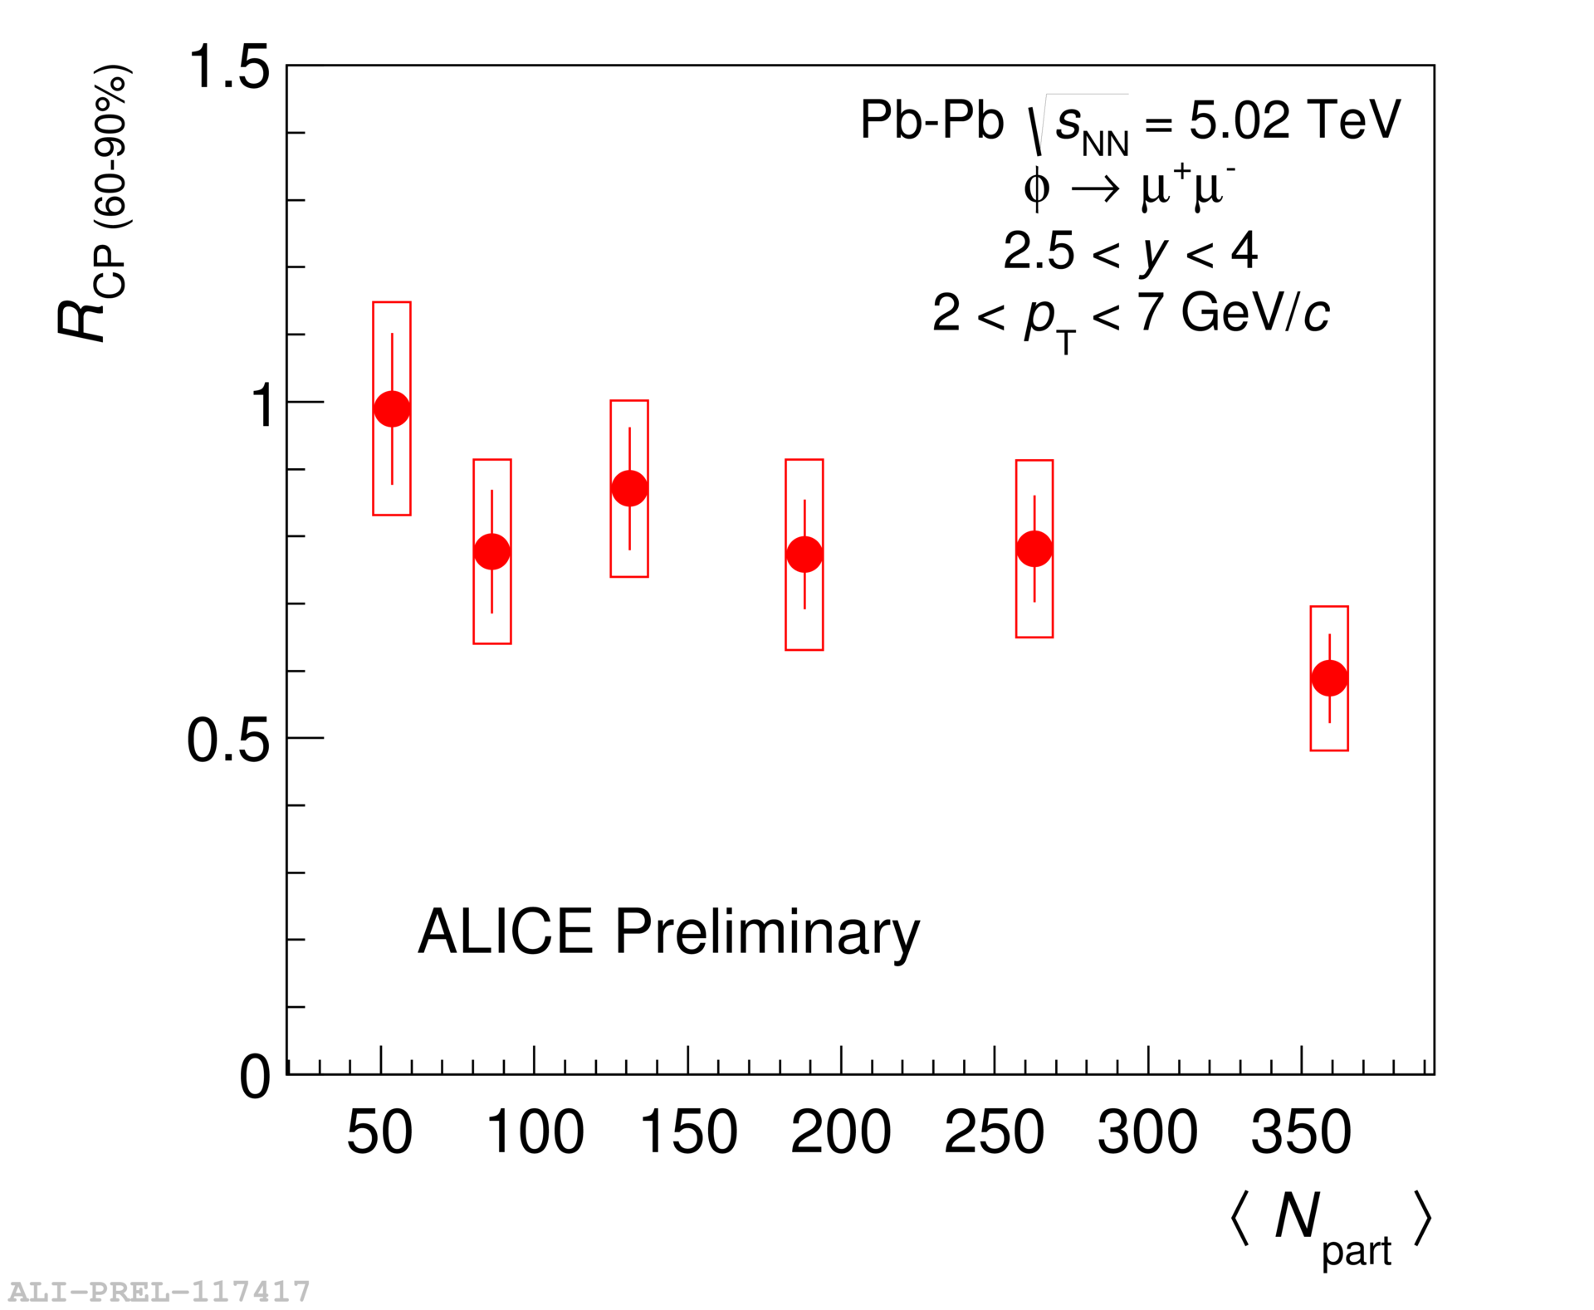
φ, ω, ρ 最新状況 （5 TeV Pb-Pb）
非相関 μ 粒子対の差引; 収量測定成功
電子対測定との結合に期待

Slide 17
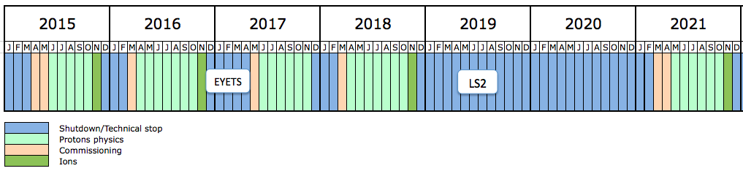
LHC 加速器運転予定
Run 2
Run 3
6.5 TeV 陽子
p+p, p+Pb, Pb+Pb
7.0 TeV 陽子
p+p, p+Pb, Pb+Pb
LHC 加速器高輝度化
ALICE 実験高速化・高度化

Slide 18
ALICE 実験高度化計画
完了： ジェット, 重フレーバ
  ✓ 2 - 3 倍高速化, 新検出器； 2013 - 2014 長期停止
現行： 低中横運動量現象 （ALICE 実験の独壇場）
  100 倍高速化, 新検出器； 2019 - 2020 長期停止
    高度化： 衝突点近傍飛跡検出器
    主飛跡検出器 （東京大学）
    共通読出系 （長崎総合科学大学）
    データ処理 （広島大学）
    新規： 前方 μ 粒子飛跡検出器 （広島大学）
未定： 前方物理？
  新検出器； 2024 - 2026 長期停止？
    新規： 前方光子検出器 （筑波大学, 広島大学, 奈良女子大学）

Slide 19
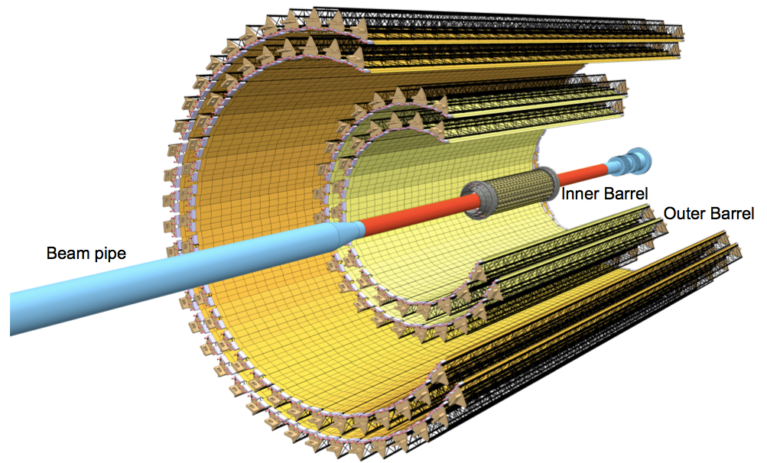
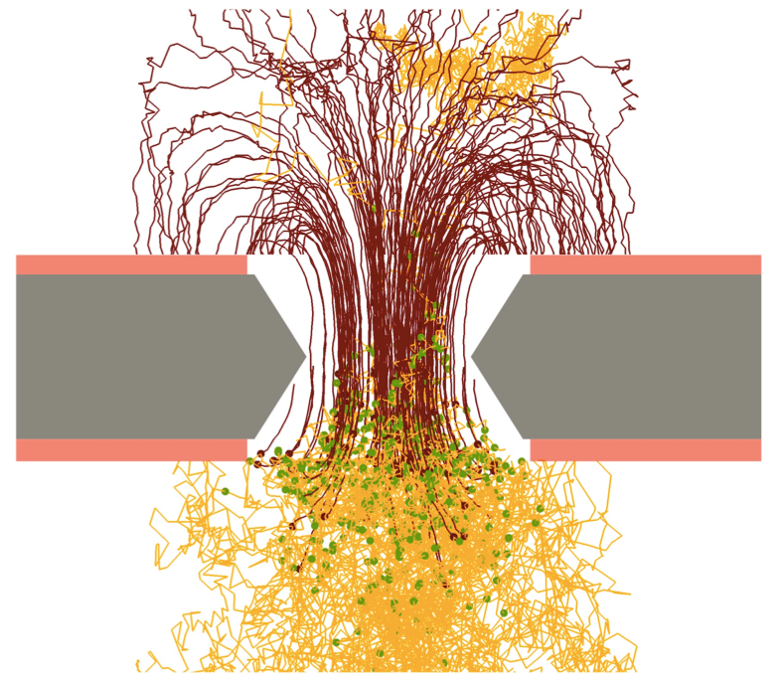
ALICE 3 期 （2021 -） 大規模高度化
衝突点近傍飛跡検出器高度化
  MAPS 型シリコン・ピクセル検出器 7 層
  二次粒子生成点の精密測定
    D, B 中間子分離
主飛跡検出器高度化
  GEM 検出器; ゲーティンググリッド廃止
  連続読出 ~100 倍高速化 （Pb-Pb 衝突で 50 kHz）
    事象選択困難な低中横運動量現象
前方 μ 粒子飛跡検出器

Slide 20
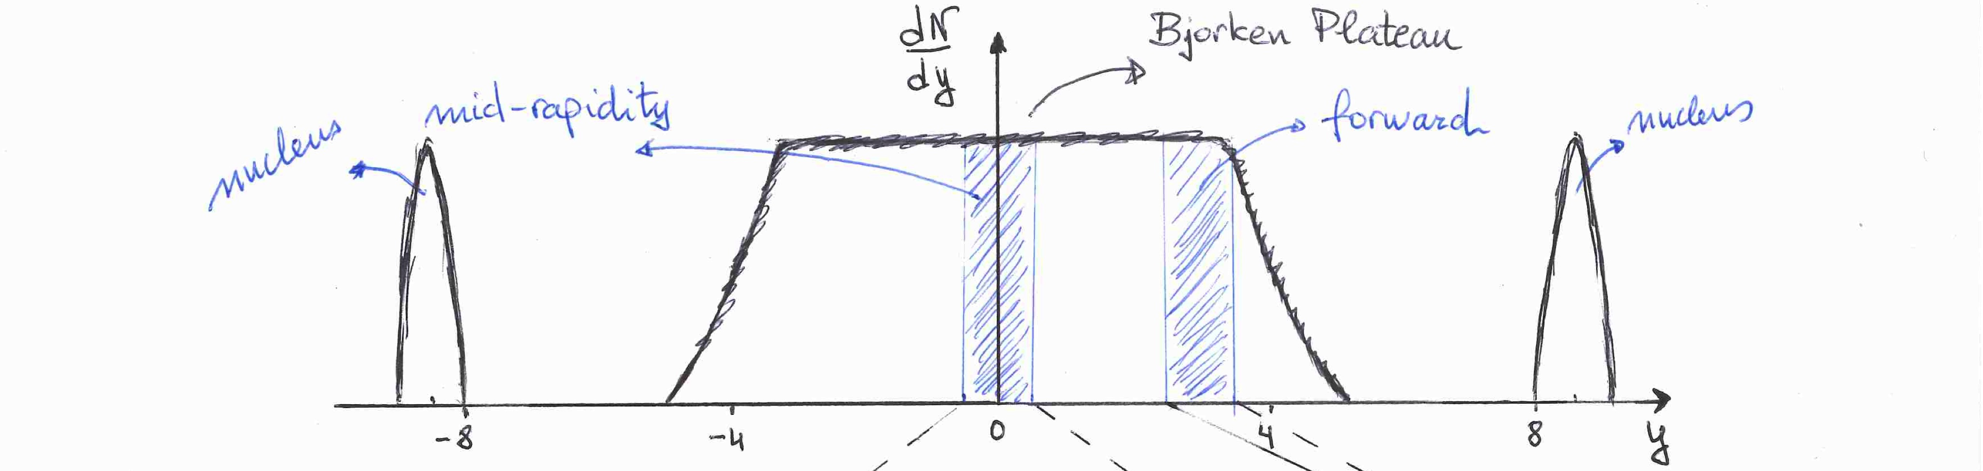
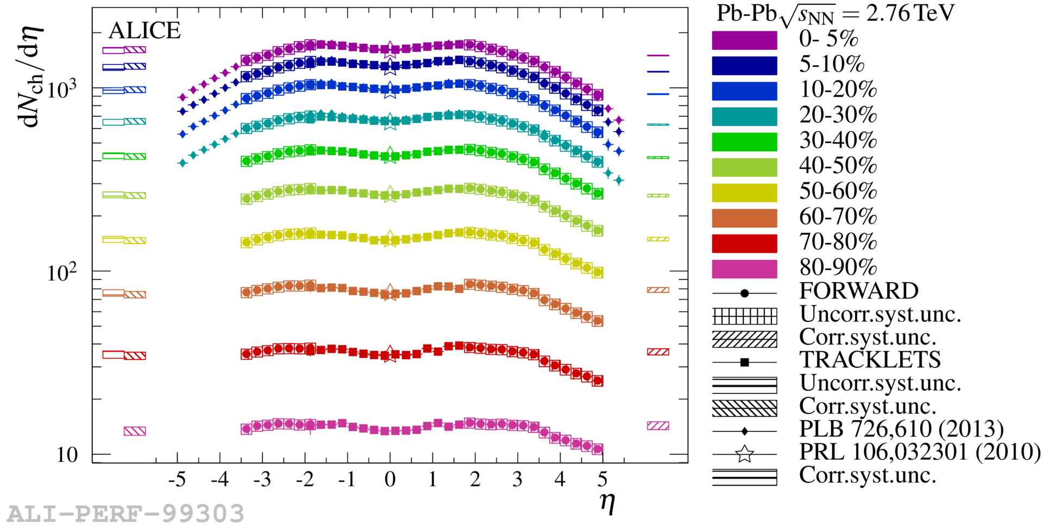
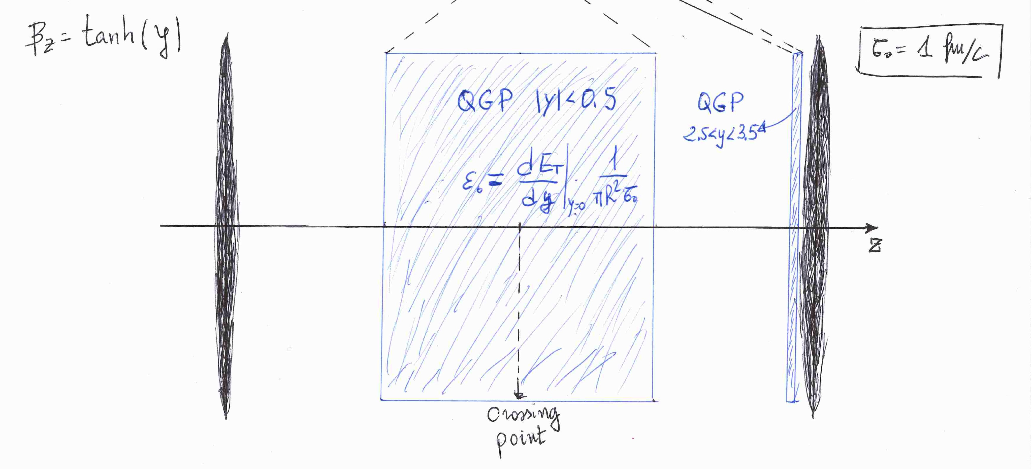
LHC エネルギー前方領域の新規性
前方領域： 解放クォーク相の異なる領域
  QCD 相図の探検
LHC エネルギーにおける新たな邂逅
  物理的に興味深い “中央領域”
    LHC では |y| ~ 4 まで （RHIC では |y| ~ 2 まで）
  技術的に利点の多い μ 粒子測定に好適な “前方領域”
    e.g. p > 4 GeV/c, p_{T} < 0.25 GeV/c → |y| > 3.4

Slide 21
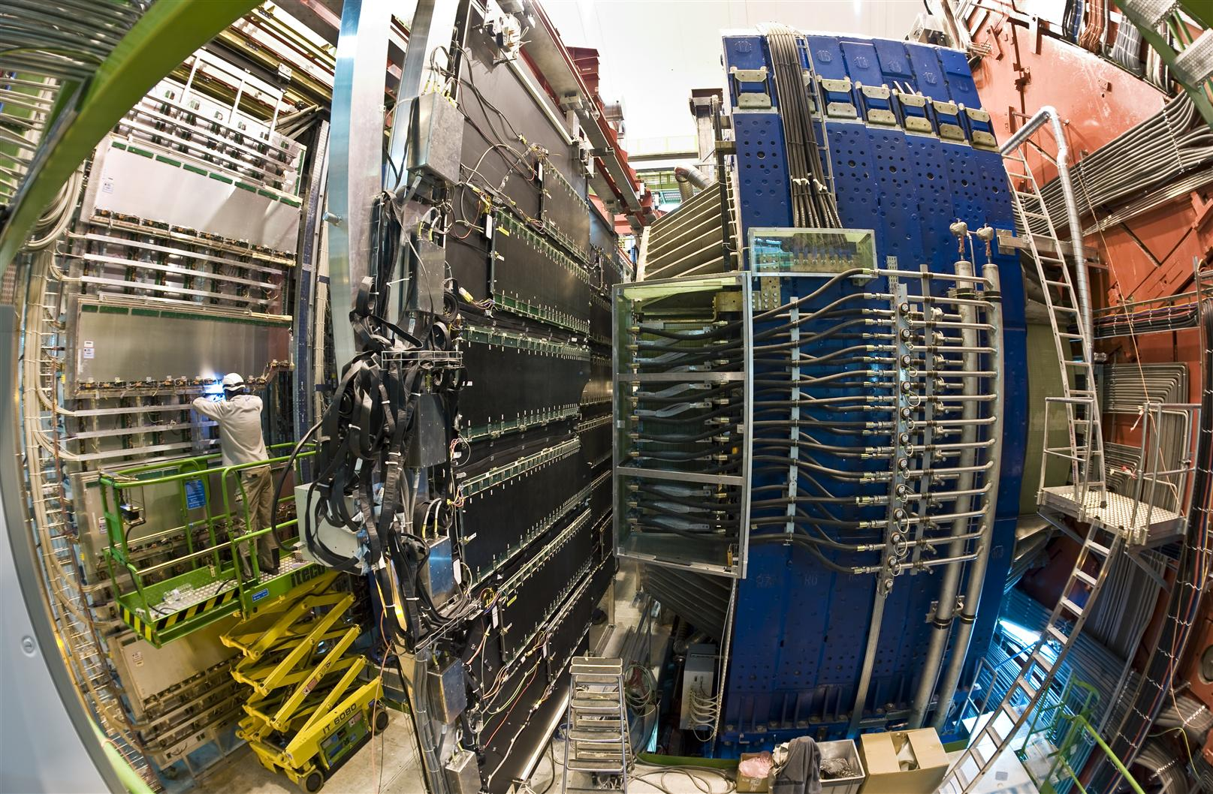
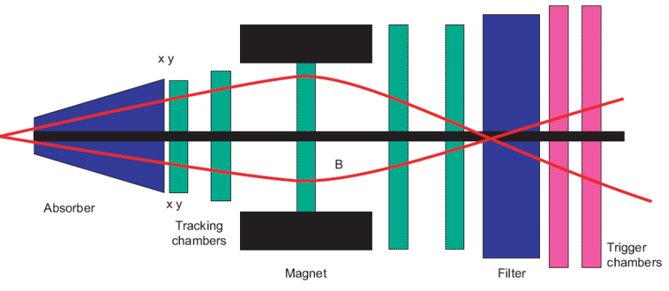
ALICE μ 粒子検出器 （現行, 2021〜）
2.5 （9.5∘） < −η < 4.0 （2∘）
    （ALICE 座標系では負 η 側）
粒子生成点と μ 粒子対不変質量の精度向上
（3.6 （3∘））

Slide 22
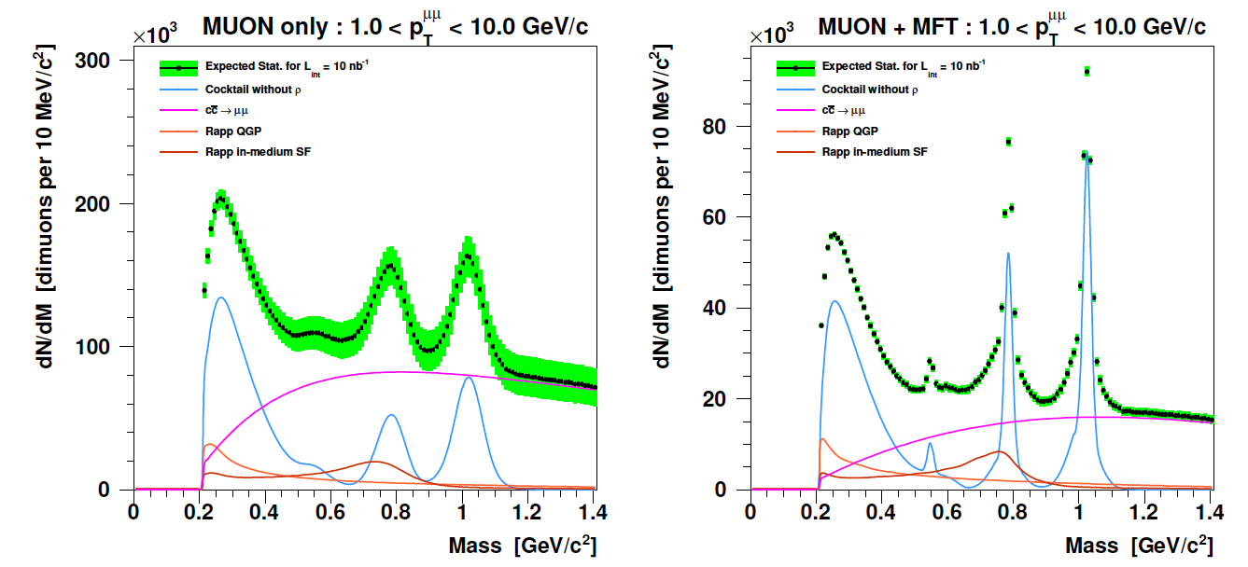
前方 μ 粒子飛跡検出器の物理概要
重クォーク中間子分離測定
  D → μ： p_{T} > 1 GeV/c
  B → μ： p_{T} > 2 GeV/c
  J/ψ： p_{T} > 0 GeV/c
クォーコニア分離測定
  直接生成／二次生成 J/ψ, ψ(2S), ϒ(1S/2S/3S)
低質量 μ 粒子対
  カイラル対称性回復現象
    ρ, ω, φ → μ⁺μ⁻ 質量分布
  QGP からの熱輻射
    直接生成 μ⁺μ⁻ 連続成分
ALICE, MFT LOI,
CERN-LHCC-2013-014
ALICE, MFT TDR,
CERN-LHCC-2015-001

Slide 23
まとめ, おわりに
極限状態の物理探求： より高く, より重く
  俎上の解放 u, d, s, c, b クォーク （とグルーオン）
  新発見と精密測定の両天秤
  LHC： 物理的中央領域と技術的前方領域の新たな邂逅
ALICE 2 期 5 TeV Pb-Pb 衝突 （2015, 2018）
  新規知見続々： 一例としてレプトン対
    クォーコニア生成機構, 漸次融解
    重要残存課題： カイラル対称性回復現象
  割愛せざるを得なかった興味深い話題も多数
    ジェット, 集団運動, （長距離） 粒子相関, 軽衝突系 （pp, p-Pb）, カイラル異常, エキゾチック粒子, …
ALICE 3 期 （2021 -） 大規模高度化へ

Slide 24
ALICE 実験関連講演
物理解析, 議論
  19pK24-10 横山広樹 （筑波） 5 TeV Pb-Pb 衝突におけるジェット抑制
  19pK24-12 黒田真未 （広島） 前方 μ 粒子飛跡検出器の物理性能評価
検出器高度化
  17pK24-6 信廣晃秀 （広島） 前方 μ 粒子飛跡検出器の検出素子評価
  19pK23-7 山川皓生 （広島） 前方 μ 粒子飛跡検出器の制御系開発
学部生ポスター発表
  18pC-PS-12 新郷裕太 （広島） 前方 μ 粒子飛跡検出器のインターロック
  18pC-PS-13 川本悠司 （広島） 前方 μ 粒子対の測定解析法
  18pC-PS-14 川名大地 （筑波） 前方光子検出器の試作機性能評価

